Slide 1
Ingeniería de Software
2023 - 1

Slide 2
Programa de la Asignatura
Planificación de la Asignatura
Calendario de Pruebas
Reglas de la Asignatura
Modo de Evaluación
Presentación del Profesor & Alumnos
Descripción del Proyecto

Slide 3
Programa de la Asignatura
Planificación de la Asignatura
Calendario de Pruebas
Reglas de la Asignatura
Modo de Evaluación
Presentación del Profesor & Alumnos
Descripción del Proyecto

Slide 4
Eric Ross
eross@ucn.cl
Oficina 321

Slide 5
Planificación de la Asignatura
Calendario de Pruebas
Reglas de la Asignatura
Modo de Evaluación
Presentación del Profesor
Descripción del Proyecto
Programa de la Asignatura

Slide 6
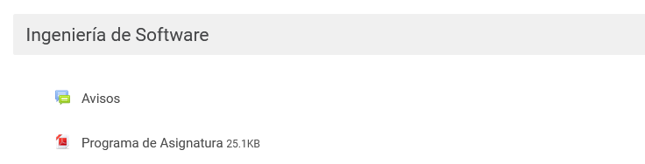
Programa de estudios:

Slide 7
Programa de la Asignatura
Descripción General
Organización Semestral
5 SCT
3,0 Hrs de Docencia Directa
4,5 Hrs Trabajo Autónomo
Al final del curso el alumno podrá realizar el análisis, diseño orientado a objetos y construcción de un producto de software de calidad, que satisfaga los requisitos, necesidades y restricciones, en base a un proceso iterativo e incremental.
En este análisis y diseño utilizará el lenguaje de modelado UML, y será capaz de aplicar las buenas prácticas recomendadas. El trabajo lo realizará con apoyo de herramientas de software.

Slide 8
Resultados de Aprendizaje
Unidades Temáticas
Proceso de Ingeniería de Software
Ingeniería de Requisitos
Gestión de Calidad
Diseño de Software
Construcción de Software
Comprender los conceptos asociados a los procesos de la Ingeniería de Software
Seleccionar el modelo de proceso más adecuado para la aplicación a desarrollar
Aplicar el proceso de Ingeniería de Requisitos para la elicitación de las necesidades de los clientes y usuarios
Diseñar un producto de software utilizando UML. Este diseño considera el diseño de alto nivel, la arquitectura del sistema y la interfaz de usuario
Construir un producto de software de calidad en base a las buenas práctica recomendadas por los modelos de procesos
Realizar actividades de aseguramiento de la calidad en el desarrollo de software
Programa de la Asignatura

Slide 9
Programa de la Asignatura
Planificación de la Asignatura
Calendario de Pruebas
Reglas de la Asignatura
Modo de Evaluación
Presentación del Profesor
Descripción del Proyecto

Slide 10
Planificación de la Asignatura
Campus Virtual
(próximamente)

Slide 11
Presentación del Proyecto
Pero, en resumen, el curso se basa en el desarrollo de un proyecto de software, construido utilizando las técnicas que se aprenderán durante el semestre.
A lo largo del semestre se liberarán una serie de lecturas con temáticas relacionadas a la ingeniería de software, y que deben ser aplicadas al proyecto.

Slide 12
Programa de la Asignatura
Planificación de la Asignatura
Calendario de Pruebas
Reglas de la Asignatura
Modo de Evaluación
Presentación del Profesor
Descripción del Proyecto

Slide 13
Presentación del Proyecto
Se utilizará la metodología A+S.
Todo esto desarrollado en equipos de 3-4 personas

Slide 14
Programa de la Asignatura
Planificación de la Asignatura
Calendario de Pruebas
Reglas de la Asignatura
Modo de Evaluación
Presentación del Profesor
Descripción del Proyecto

Slide 15
Evaluación
Pruebas escritas
Controles de avance semanal
Presentaciones
Informes de diseño técnico
Revisiones de implementación
Auditorías
Revisiones de código
Cada avance tendrá una presentación
Evaluaciones del cliente
Auto evaluaciones equipo
Caso final (evaluación escrita)
Consideraciones:
Aprobación Independiente:
Autoevaluación y evaluación grupal
Proyecto Funcionando

Slide 16
Evaluación
Consideraciones generales
Cada proyecto se administrará usando Jira
El código fuente se debe administrar usando GitHub

Slide 17
Programa de la Asignatura
Planificación de la Asignatura
Calendario de Pruebas
Reglas de la Asignatura
Modo de Evaluación
Presentación del Profesor
Carga Planificada

Slide 18
Fechas
Fechas:
Pendiente

Slide 19
Programa de la Asignatura
Planificación de la Asignatura
Calendario de Pruebas
Reglas de la Asignatura
Modo de Evaluación
Presentación del Profesor
Carga Planificada

Slide 20
Reglas de la Asignatura
Copia
Nota 1.0 en evaluación
Reprobación del curso
Sumario
NF Aprobar 4.0
APROBACIONES INDEPENDIENTES
No se cambian las fechas establecidas inicialmente
Adherir al código de honor de la EIC
Adherir al reglamento docente de pregrado
No se permite el uso de celular en clases ni evaluaciones
Canal oficial de comunicación es CampusVirtual
Asistencia liberada
Justificación de Inasistencias a evaluaciones a lo más en 48 hrs.
Si va a venir, venga a la hora

Slide 21
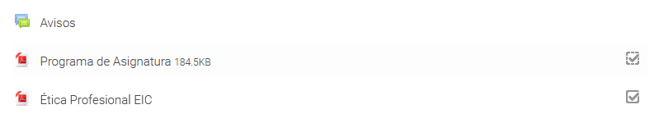
Código de Ética Profesional

Slide 22
Cosas varias
No hay ppts
Recomendado: tomar apuntes

Slide 23
Post-Clase 1 / Pre-Clase2
Conformar los equipos
Próxima clase: próxima semana
Se enviará por CampusVirtual la primera lectura y actividad

Slide 24
https://view.genial.ly/63102701b6a6b30013c17cd5/presentation-taller-motivacionalicci

